Slide 1
第六章admin后台管理
admin的介绍和基本使用

Slide 2
概念介绍
Django admin管理后台，是一个django自带的，网站后台管理平台。他主要功能是对数据库中的数据进行增删改查的操作
只有管理员才可以访问admin后台管理平台
后台管理平台是绝大多数应用服务都应必备（但不绝对）的功能

Slide 3
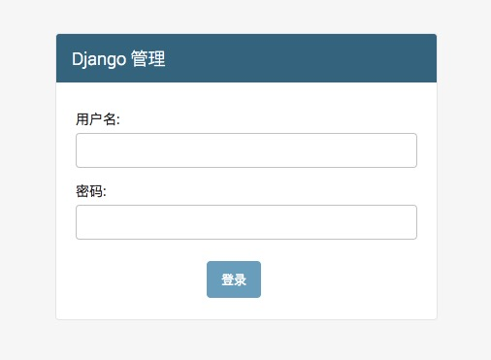

进入方法
http://localhost:8000/admin

Slide 4
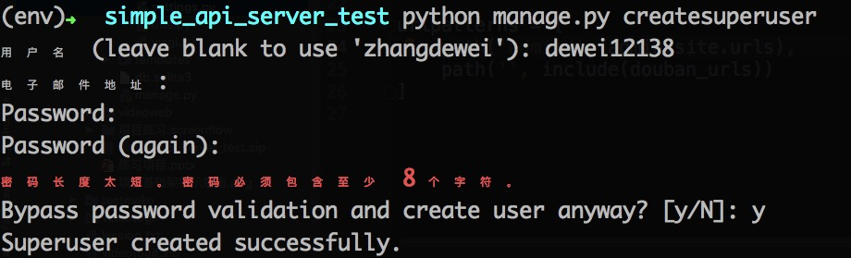
创建超级管理员
初始化数据库 如果你之前没有做过的话 migrate
python manage.py createsuperuser
设置用户名
设置邮箱
设置密码
确认密码
成功

Slide 5

语言设置
整体后台默认语言修改成中文
model各字段名优先使用verbose_name,未定义则使用变量名
自定义字段命名➔代码中根据自定义字段一起讲解

